Slide 1
Ρωμαϊκό Στάδιο Πάτρας
Παναγιώτης Στεμπίλης
Ε΄ Τάξη
43^{ο} Δημοτικό Σχολείο Πάτρας

Slide 2
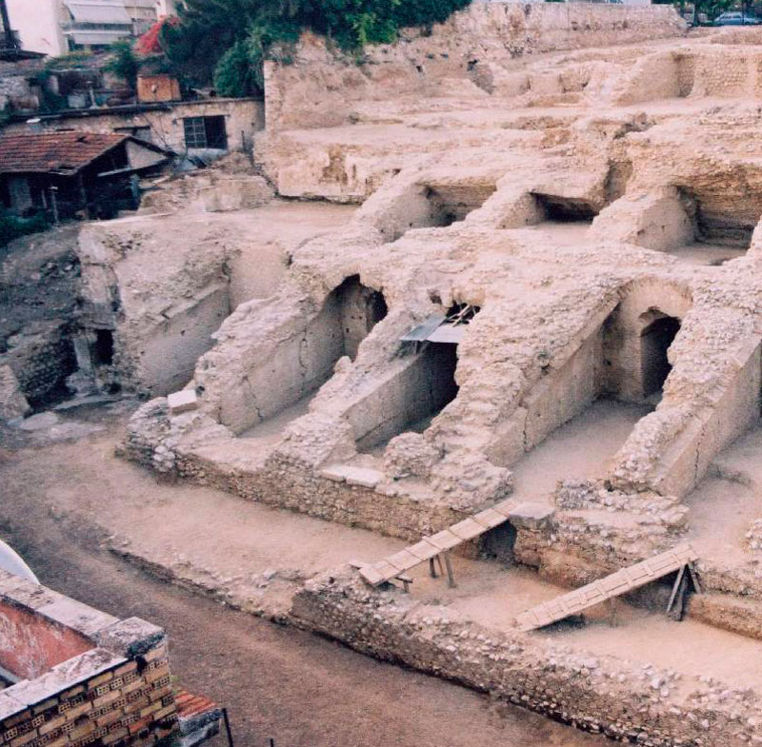
Το Ρωμαϊκό Στάδιο της Πάτρας, πολλές φορές αποκαλείται και Αμφιθέατρο-στάδιο ή Θέατρο, είναι ερείπια του ρωμαϊκού σταδίου της ρωμαϊκής Πάτρας που διασώζονται σήμερα στο κέντρο της πόλης. Βρίσκεται στο σημερινό κέντρο Πάτρας δίπλα στο Ρωμαϊκό Ωδείο που επίσης διασώζεται, και καταλαμβάνει μεγάλη έκταση κάτω από πολυκατοικίες κι άλλα κτίσματα, ενώ μέρος του, η ανατολική πλευρά, έχει αποκαλυφτεί. Το στάδιο διασωζόταν μέχρι το 1870 όπου τότε επάνω του κατασκευάστηκαν οικίες για να αποκαλυφθεί πάλι την δεκαετία του 90.
Τμήμα του σταδίου

Slide 3
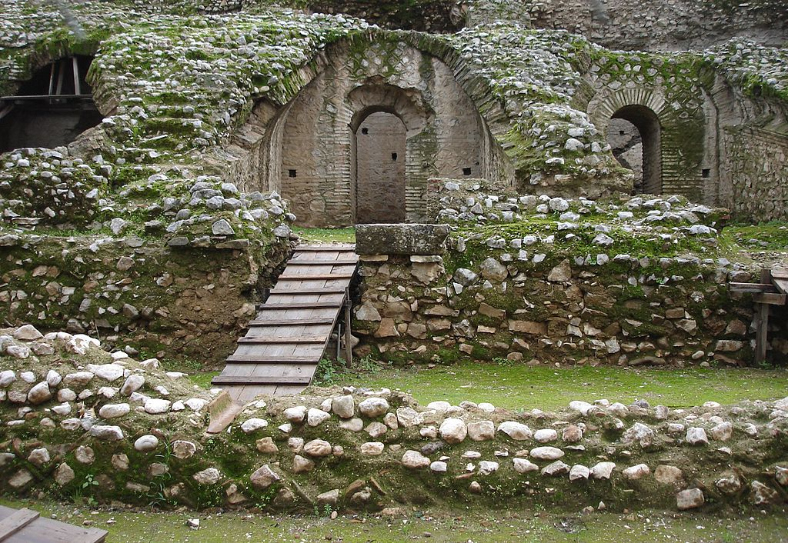
Το στάδιο από τις αρχαιολογικές έρευνες φαίνεται ότι θεμελιώθηκε επί βασιλείας του Δομιτιανού γύρω στο 80 - 90 π.Χ.
Φέρεται να ήταν δώρο του αυτοκράτορα στην πόλη για τον εορτασμό των 100 χρόνων από την δημιουργία ρωμαϊκής αποικίας σε αυτή.

Slide 4
Έχει επίμηκες σχήμα με δύο σφενδόνες ή πέταλα και η ορχήστρα γύρω γύρω περιβάλλεται από στηθαίο. Οι διαστάσεις του είναι 200 μέτρα μήκος και 90 πλάτος και η ανατολική του πλευρά είναι χτισμένη σε φυσικό πρανές του εδάφους. Στην ανατολική μακρά πλευρά σώζονται τουλάχιστον δυο διαζώματα και κάτω από αυτά οι υπόγειοι διάδρομοι για την εξυπηρέτηση των αθλουμένων και των δρωμένων. Οι τοίχοι που είναι κτισμένοι κατά το opus reticulatum (τούβλα σε σχήμα διαμαντιού), φέρουν σε πολλά τμήματά τους διαμπερείς ρηγματώσεις που προέρχονται από σεισμούς.

Slide 5
Τα αρχιτεκτονικά κατάλοιπα του αμφιθεατρικού κτίσματος αποκαλύπτονται σταδιακά, καθώς η περιοχή πάνω από αυτό είναι δομημένη.
Η βόρεια στενή πλευρά , που έχει αποκαλυφθεί, φέρει πυλίδα εισόδου, ενώ η νότια πρέπει να βρίσκεται κάτω από την εκκλησία της Παντάνασσας και θα πρέπει επίσης να είχε άνοιγμα εισόδου. Η κεντρική είσοδος έχει μνημειώδη όψη και εντοπίστηκε κατά τη δυτική μακρά πλευρά.
Το καλύτερα και ψηλότερα διατηρημένο τμήμα του αμφιθεάτρου βρίσκεται στην ανατολική μακριά πλευρά, που είναι κτισμένη στην πλαγιά φυσικού ανδήρου. Εδώ υπήρχαν δύο ή τρία διαζώματα, αλλά τα λίθινα εδώλια έχουν αφαιρεθεί. Κάτω από τα διαζώματα διατηρούνται υπόγειοι διάδρομοι και δώματα, που χρησίμευαν ως βοηθητικοί χώροι. Αυτό είναι και το μεγαλύτερο ενιαίο τμήμα του αμφιθεάτρου που έχει αποκαλυφθεί και είναι ορατό. Οι ανασκαφές συνεχίζονται αφού σταδιακά απαλλοτριώνονται οικοδομικά τετράγωνα που έχουν κατασκευαστεί επάνω του, ο αρχαιολογικός χώρος καλύπτει έκταση 18 στρεμμάτων.

Slide 6
Ο Παυσανίας όταν πέρασε από την πόλη δεν αναφέρει στάδιο αλλά μόνο θέατρο.
Σε ψηφιδωτό ρωμαϊκής οικίας που βρέθηκε και σήμερα βρίσκεται στο Αρχαιολογικό Μουσείο Πάτρας, απεικονίζεται το στάδιο με παραστάσεις μουσικών, θεατρικών και αθλητικών αγώνων.

Slide 7
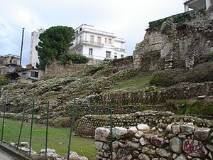
Στο στάδιο γίνονταν αθλητικοί αγώνες, τα Καισάρεια, όπου συμμετείχαν αθλητές από όλη την Ελλάδα. Έχουν βρεθεί επιγραφές σε πολλές περιοχές της Ελλάδας για αθλητές που νίκησαν στους αγώνες. Μέρος των Καισαρείων – εκτός τα αγωνίσματα - ήταν θεατρικές και μουσικές παραστάσεις. Από ψηφιδωτά και αγάλματα είναι επιβεβαιωμένο ότι στην ρωμαϊκή Πάτρα γίνονταν αγώνες μονομάχων και πιθανότερο είναι να γίνονταν στο στάδιο.
Η ανατολική πλευρά του σταδίου όπως είχε ανασκαφεί έως το 2007

Slide 8
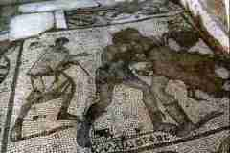
Ψηφιδωτό δάπεδο με παράσταση μονομάχων και διαιτητή
(Πηγή: Τα στάδια στην αρχαία Ελλάδα και οι σύγχρονες αναβιώσεις των αρχαίων αγώνων, Το Ρωμαϊκό Στάδιο της Πάτρας, Δρ. Μιχάλης Πετρόπουλος, Αρχαιολόγος, Διευθυντής Στ΄ Εφορείας Προϊστορικών και Κλασικών Αρχαιοτήτων, εκδόσεις Περισκόπιο, σελίδα 109)

Slide 9
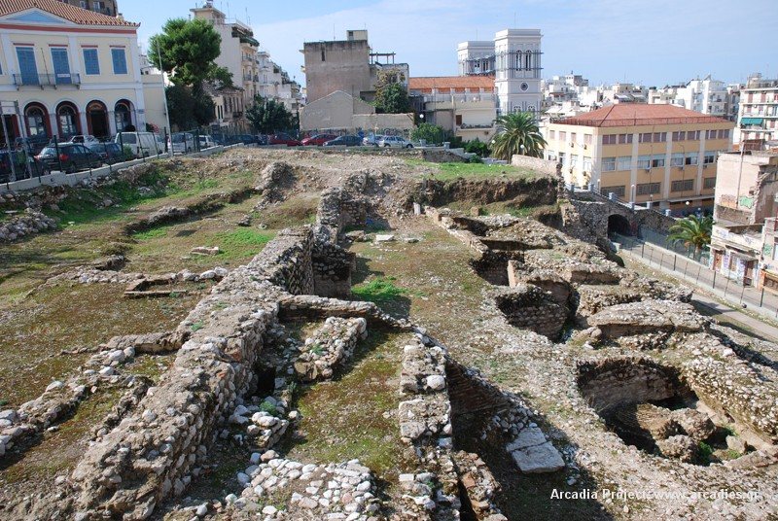
τελοσ

